Slide 1

Projet Morse : L’établissement d’une communication PC-microcontrôleur
Réalisé par : El Hassane Lahrar
Isabelle Leblond
Alex Fefeu
19/04/2023

Slide 2
Sommaire
Objectif du projet
Exigences du projet
Fonctionnalités des programmes
Testes et validation
Difficultés rencontrées
Améliorations possibles
Conclusion

Slide 3


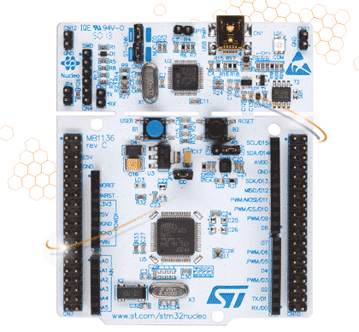
Objectif du projet
Faire communiquer un ordinateur et un microcontrôleur STM32 pour afficher du texte en morse avec une LED

Slide 4

Exigences du projet
Format de la ligne de commande et le mode d’emploi :
./programme [-b] -m [MESSAGE] -n [REPEAT] [-s] -t [TIME_STRING] -T [TIMER] -c [PORT_COM] [-h]
-b: envoi du message en boucle
-m MESSAGE: le message envoyé (taille du message < 249 caractères)
-n REPITITION: nombre d’itération
-s: arrêt du l’envoi de message
-t TIMES_STRING: les valeurs du trois timers (TIM2, TIM3 et TIM4)
OU
-T TIMER: Une seule valeur du timer
-c PORT_COM: Port utilisé pour la communication UART
-h: affichage du message
TIM2
TIM3
TIM4

Slide 5
Exigences du projet
Mise en place du protocole UART
Définition de la trame :
Les options 1 et 2 sont exclusives
L’envoie d’un message vide n’est possible que dans le cas d’un message Stop
La trame entière ne peut excédé 256 octets
Nb bytes | 1 byte | 1 byte | 1 byte | 1 byte | 1 byte | 1 byte | N bytes | 1 byte
paramètre | en boucle | nb iterations | timer 1 | timer 2 | timer 3 | N lettres | message | Fin de trame
Valeurs | 0 : non bouclé 1 : bouclé | 0-255 | En centième de secondes | En centième de secondes | En centième de secondes | 0-255 | Max N = 249 | ‘\n’

Slide 6
Fonctionnalités des programmes
Côté PC :
- Vérification de la commande
- Création de la trame
- l’envoie du trame vers la carte
Côté microcontrôleur :
- La réception de la trame
- La désencapsulation de la trame
- Le traitement des données
- L’affichage du message via la LED

Slide 7
Testes et validation
Option 1: boucle infinie
Option 2: nombre d’itération
Option 3 : l’exclusion mutuelle entre boucle et itération
Option 4 : gestion des temps pour les Timers
Option 5 : gestion des valeurs par défaut
Option 6 : gestion des erreurs :
- trame trop longue (si taille > 256 octets)
- message vide
Option 7 : arrêt du programme

Slide 8
Testes et validation
Relecture par les pairs : vérification
Le rythme du code morse n’est pas respecté
- Correction réalisée
L’utilisation spécifique des périphériques de Timers (TIM2, TIM3 et TIM4)
Vérification de la conformité des paramètres d’entrés

Slide 9
Difficultés rencontrées
La gestion des horloges
La configuration de l’UART
L’apparition d’un caractère fantôme entre la réception de la trame et son traitement

Slide 10
Amélioration possibles
Inversion du fonctionnement du code : créer un message morse sur la carte avec un bouton et l’afficher sur le terminal
Extension aux caractères internationaux

Slide 11
Conclusion
Défi technique : La logique de la programmation et la modularité du code
Défi humain : savoir travailler en équipe en équilibrant le partage des taches à effectuer
Merci pour votre attention !
Des questions !

